Slide 1
Analiza širenja informacija na twitteru
Autor: Andrea Hrelja
Mentor: prof. dr. sc. Ana Meštrović
Notes:
Analiza širenja informacija na Twitteru

Slide 2
Sadržaj
Uvod
Metode
Rezultati
Zaključak
Pitanja
Notes:
U sklopu prezentacije proći ćemo kroz
Uvod
Korištene metode
Rezultati
Zaključak
Pitanja

Slide 3
Uvod
Brzina širenja informacija
Kvaliteta informacija
Relevantnost informacija
Praćenje širenja informacija
Notes:
U današnje doba Interneta, svjedočimo načinima na koji društvene mreže povezuju ljude. Često možemo primijetiti kako su neke informacije istaknutije od drugih, ali kako god su one istaknute, obratit ćemo pozornost na njih tek ako ih smatramo interesantnima.
Na sličan način možemo promatrati kako distributeri letaka dijele informacije na letcima i kako primatelji letaka reagiraju na primljene informacije. Tako će neki ignorirati promoviranu informaciju, neki će ju prihvatiti, a neki će ju i nastaviti dijeliti. Ovim radom nastoji se analizirati strukturu skupine unutar koje se dijele informacije: čiji su letci najviše distribuirani i što takve letke i njihove distributere razlikuje od ostatka njihove skupine.
Promatrana skupina sastoji se od Hrvatskih korisnika na Twitteru, a najviše se pažnje pridaje popularnim trendovima koji se distribuiraju unutar skupine. Zbog aktivnog svjetskog nogometnog prvenstva, popularni trendovi su najčešće usklađeni sa svijetskim prvenstvom.

Slide 4
Metode
Životni ciklus razvoja softvera (SDLC)
Prikupljanje podataka
Transformacija podataka
Analiza podataka
Kontinuirana isporuka (CI/CD)
Notes:
Životni ciklus razvoja softvera
Prikupljanje podataka
Transformacija podataka
Podatkovna analiza
Kontinuirana integracija i isporuka podatkovne platforme

Slide 5
1. Životni ciklus razvoja softvera (SDLC)
Notes:
Životni ciklus razvoja softvera

Slide 6
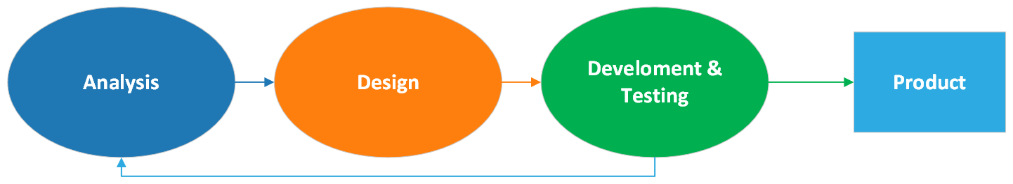
Faze Životnog ciklusa razvoja softvera
Hrvatski korisnici
Tweetovi od 2022-11-01
Arhitektura podatkovne platforme
Odredišni sustav za spremanje podataka
Razvoj i testiranje
Prototipiranje
Česte izmjene
Isporuka
Održavanje
Notes:
Analysis (Analiza)
Data Service Provider (Pružatelj podatkovnih usluga) – Twitter
Data Source System (Sustav za posluživanje izvornih podataka):
Twitter REST API
Ograničenja (3,200 najnovijih Tweetova, otežana mogućnost dohvaćanja korisnika)
Data Requirements (Podatkovni zahtjevi):
Količina korisnika: samo Hrvatski korisnici
Količina tweetova: od 2022-11-01
Ponovno korištenje podataka: jednom kada su podaci spremljeni na odredišni sustav, nikad se ne brišu
Informacije potrebne za podatkovnu analizu: pronalazak i odabir informacija dostupnih na podatkovnom izvoru (informacije o korisnicima, tweetovima) s ciljem korištenja za podatkovnu analizu i prepoznvanje trendova
Design (Dizajn)
System Architecture (Arhitektura sustava)
Data Target System (odredišni sustav za spremanje podataka, podatkovni sustav (engl. filesystem))
Development & Testing (Razvoj i testiranje)
U ovoj se fazi proces razvojnog ciklusa često vraćao na fazu Analize zbog nove definicije podatkovnih zahtjeva.
Deploy (Održavanje, javno korištenje podatkovnog proizvoda)
U ovoj se fazi uvodi produkcijsko okruženje i smanjuje se intenzitet aktivnog razvoja i testiranja te se omogućuje korištenje prikupljenih podataka u svrhu podatkovne analize.

Slide 7
2. Prikupljanje podataka 3. Transformacija podataka
Notes:
Prikupljanje podataka
Transformacija podataka

Slide 8
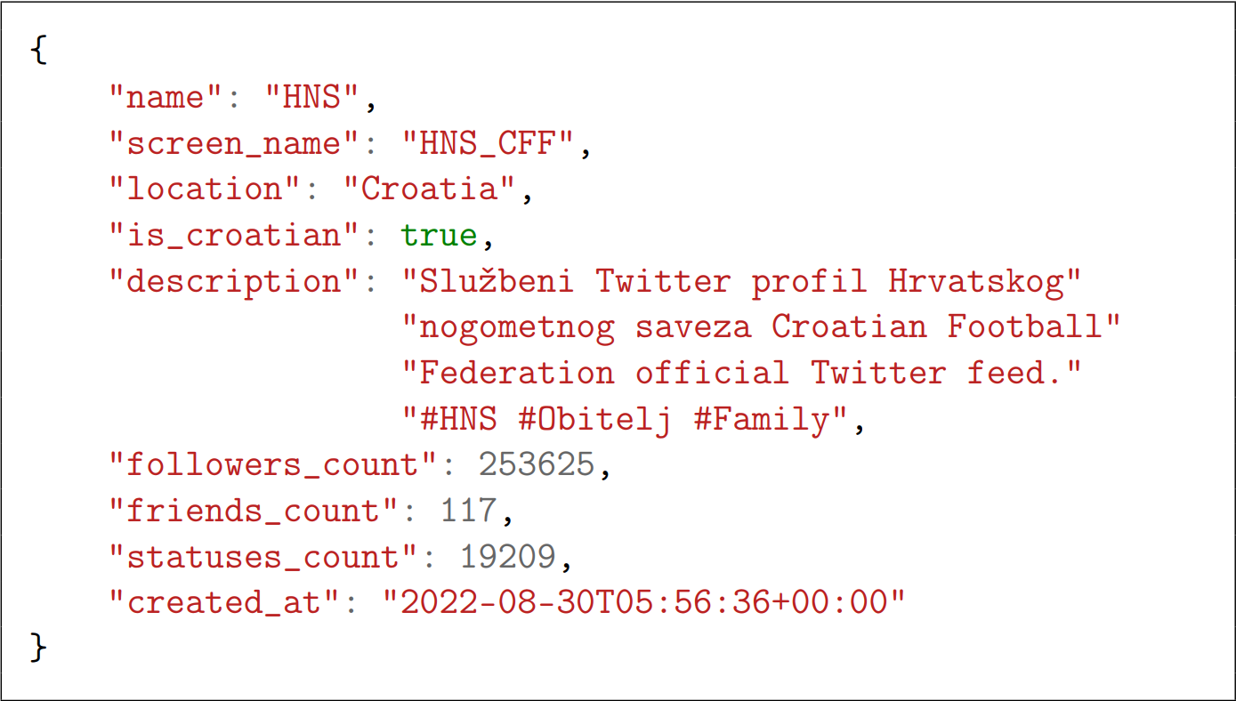
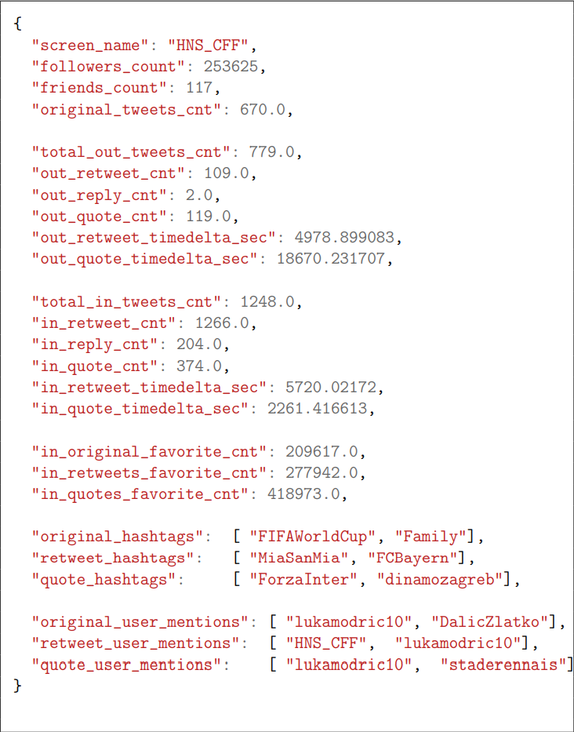
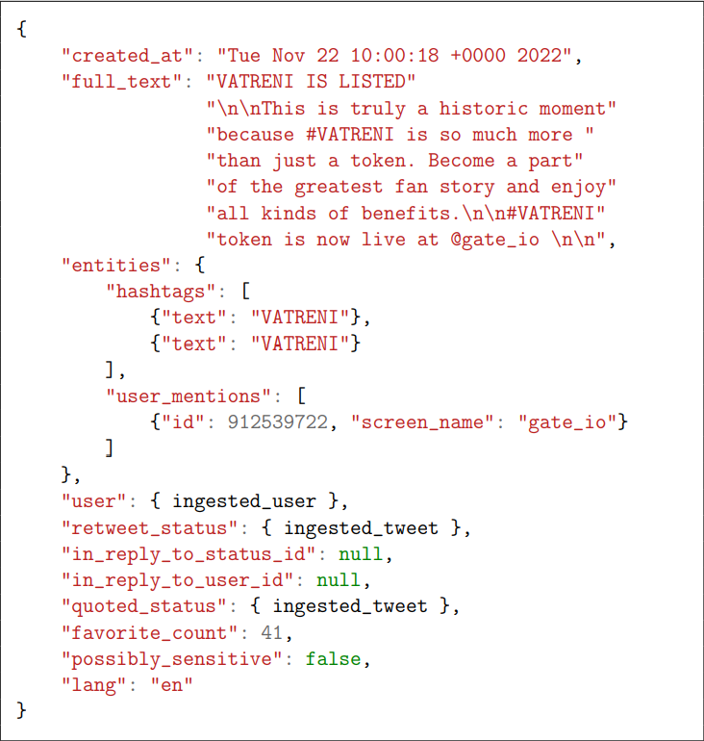
Izlazne
reakcije
Ulazne
reakcije
Notes:
Slike s lijeva prikazuju sirove prikupljene podatke u JSON formatu. Prikazani su objekti Korisnika i Tweeta, a transformacijom ovih dvaju objekata nastaje novi model koji se koristi u daljnjoj analizi. Na slici s desna prikazane su metrike, tj. atributi modela, koje opisuju Korisnikove ulazne i izlazne veze.

Slide 9
4. Analiza podataka
Deskriptivna statistika
Istraživačka analiza podataka (EDA)
Analiza grafova
Notes:
Podatkovna analiza
Podrazumijeva deskriptivnu statistiku kao opis standardnih statističkih mjera prethodno stvorenog modela, istraživačku analizu podataka koja prethodi i definira stvoreni model zaključno s analizom grafa nad stvorenim modelom.

Slide 10
Dostupni Twitter podaci
Najraniji datum | 2022-11-01 00:00:12
Najkasniji datum | 2022-11-30 23:59:52
# Ukupno Hrvatskih korisnika | 48,954
# Umreženih Hrvatskih korisnika | 6,887
# Tweetovi | 386,168
% Original (izlazni) % Retweet (izlazni) | 68.66 % 31.34 %
# Retweet-ovi (ulazni) | 7,034
# Reply-evi (ulazni) | 32,728
# Quote-ovi (ulazni) | 2,120
Notes:
Količina dostupnih podataka
Prije nego iščitamo količine dostupnih podataka, važno je napomenuti da su retweetovi podijeljeni originalni tweetovi, reply-evi su odgovori na tweetove, bili tweetovi originalni, retweetovi ili quoteovi, a quoteovi su retweetovi originalnih tweetova uz dodatni komentar. Retweet i Quote se razlikuju po tome što retweet ne može sadržavati dodatne komentare.
Broj izlaznih veza je puno veći od broja ulaznih veza, čime možemo zaključiti kako postoji vrlo mali broj korisnika prema kojima je usmjerena interakcija, tj. više se letaka (bezuspješno) pokušava podijeliti nego što stvarno bude podijeljeno.

Slide 11
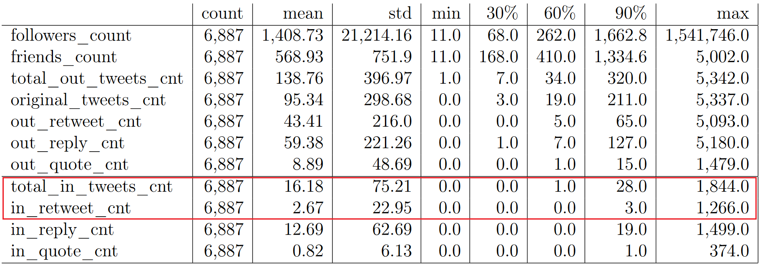
Statistička obilježja atributa modela podataka

Slide 12
5. Kontinuirana isporuka (CI/CD)
GitHub Actions
Automatsko verzioniranje softvera
Automatsko pokretanje prikupljanja podataka
Linux produkcijsko okruženje (infocov-compute.uniri.hr:///srv/)
Notes:
GitHub akcije koje automatiziraju „releasove”, tj. inačice ili verzije podatkovne platforme. Platforma se pokreće na tjednoj bazi (scheduled) na Linux serveru omogućenom od strane FIDIT-a.

Slide 13
Rezultati
Tweetovi
Korisnici
Hashtagovi
Analiza grafova
Notes:
Rezultati su dobiveni koristeći tabularne podatkovne strukture i graf struktura, a svaka je analiza provedena nad modelom koji je po analiziranim atributima ili metrikama identičan originalnome. Ova tri modela razlikuju se po načinu agregiranja podataka.

Slide 14
1. Tweetovi
Tabularna struktura podataka
Agregirani po Vremenu

Slide 15
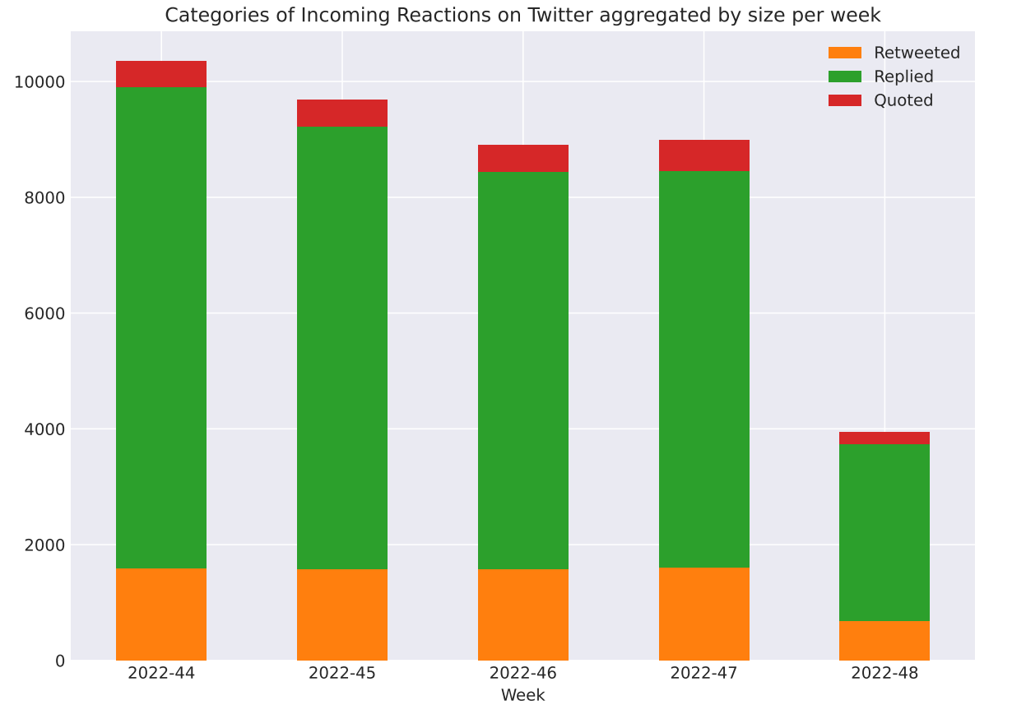
Notes:
Ovaj graf prikazuje količinu ulaznih veza ili reakcija po tjednima u studenome, 2022. Može se primjetiti kako je najraširenija reakcija „Reply” ili odgovor na tweet, tj. komentar na letak. Analiza nad tweetovima daje samo okviran pregled na količinu tweetova, a nastavak analize prepoznaje koje se informacije dijele i kako su one podijeljene između korisnika.

Slide 16
2. Korisnici
Tabularna struktura podataka
Agregirani po Korisniku

Slide 17
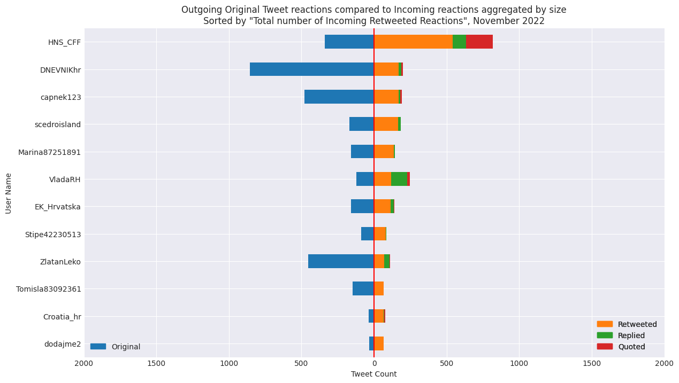
Notes:
Na ovom grafu, prikazan je odnos između broja originalnih izlaznih tweetova s lijeva i broja ulaznih reakcija s desna, sortirani po broju ulaznih „Retweet” reakcija. Očekivano, korisnik HNS i dalje je na vrhu ljestvice po broju ulaznih reakcija. Korisnici na Y osi su se bitno izmijenili s obzirom na prethodni graf, tj. možemo reći da su korisnici na prethodnom grafu pokretači diskusija, dok su korisnici na ovom grafu glavni izvori dijeljenjih informacija.

Slide 18
3. Hashtagovi
Tabularna struktura podataka
Struktura podataka grafa
Agregirani po Hashtagu

Slide 19
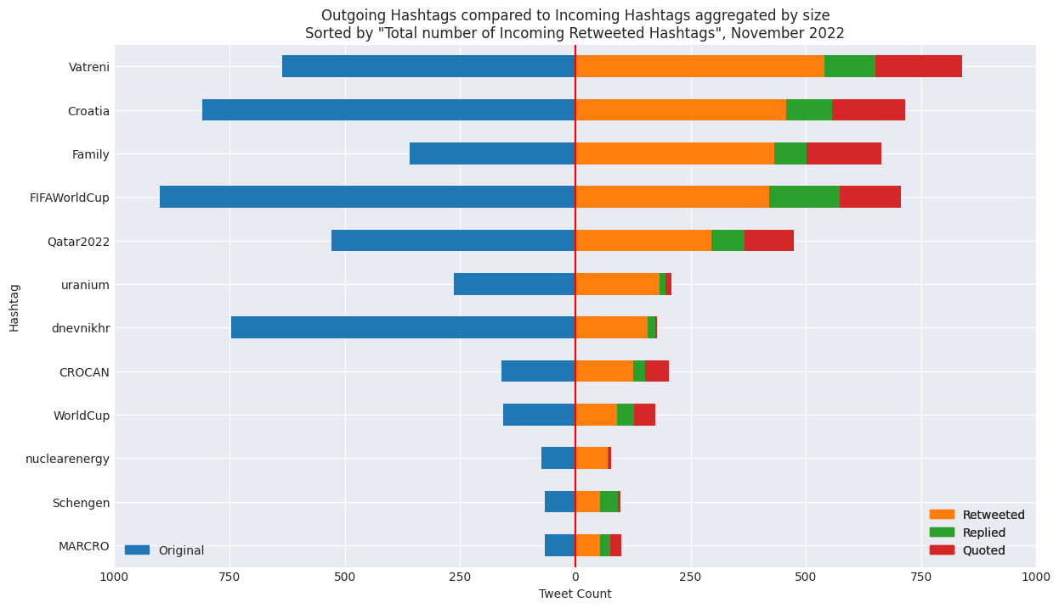
Notes:
Ovaj graf prikazuje odnos između broja originalnih izlaznih hashtagova s lijeva i broja ulaznih reakcija s desna, sortirani po broju ulaznih „Retweet” reakcija. Početnih nekoliko hashtagova izvorno pripadaju korisniku HNS s prethodnog grafa, dok preostali hashtagovi poput uranium, nuclearenergy i Schengen izvorno pripadaju ostalim glavnim izvorima dijeljenja informacija. Neki hashtagovi poput Schengen-a i MARCRO-a dijeljeni su puno više puta nego što su originalno objavljeni, čime se može zaključiti da postoji mali izvor tih informacija, ali su one mnogo puta podijeljene.

Slide 20
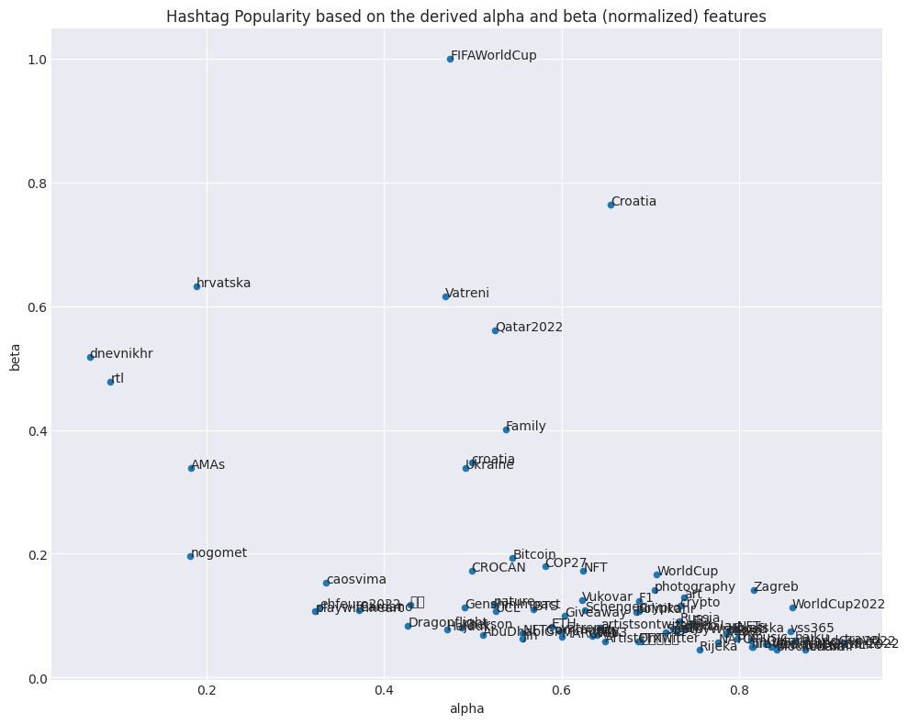
Notes:
Da bi „spam” bio detektiran i filtriran, uvode se novi atributi modela naziva „alpha” i „beta”.
„alpha” je omjer jedinstvenog broja korisnika koji dijele neki hashtag i broja dijeljenja tog specifičnog hashtaga. „alpha” vrijednost je veća ako veliki broj korisnika dijeli određeni hashtag, tj. manja ako mali broj korisnika dijeli određeni hashtag.
„beta” je omjer broja dijeljenja specifičnog hashtaga i ukupnog broja dijeljenja svih hashtagova. „beta” vrijednost je veća ako je određeni hashtag dijeljen više puta od ostalih hashtagova, tj. beta predstavlja zastupljenost određenog hashtaga u skupu svih prikupljenih hashtagova i može ju se koristiti kao indikator zasićenosti hashtaga u mreži.
Bitno je napomenuti da su „alpha” i „beta” vrijednosti normalizirane. Neki od hashtagova koji su dijeljeni između najviše korisnika su WorldCup2022, Zagreb, crypto, a najpopularniji hashtagovi su FIFAWorldCup, Croatia, hrvatska, Vatreni i Qatar2022.

Slide 21
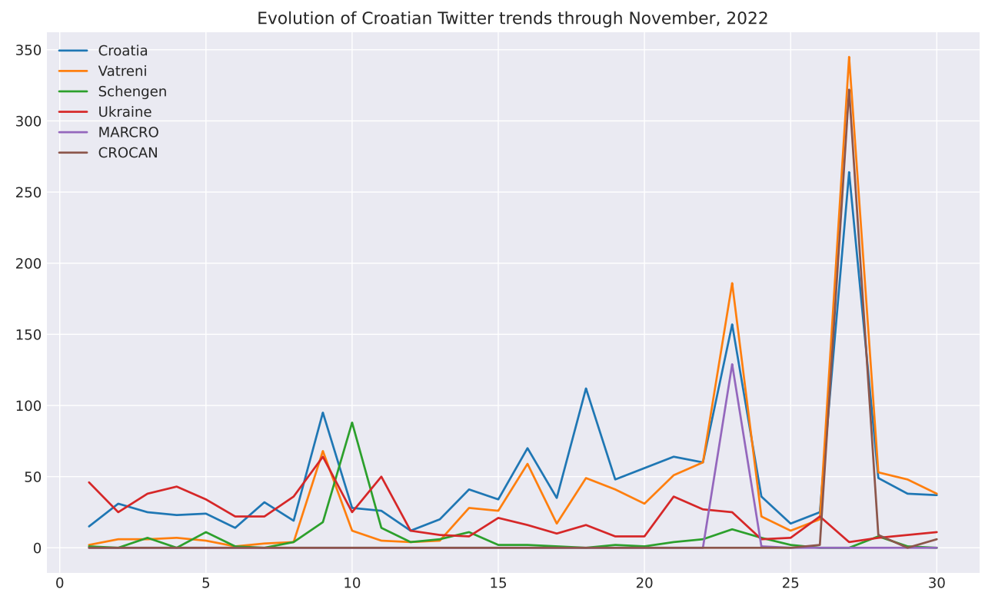
Notes:
Ovaj graf prikazuje broj ponavljanja određenog hashtaga (teme) po danima u Studenome, 2022. Primjećuje se rast broja objava hashtaga Croatia, Schengen i Ukraine u razdoblju od 7.-10.11. zbog prihvaćanja Hrvatske kao članice Schengena i povlačenja Ruske vojske iz Ukrajinskog grada Khersona. Nadalje, rast objava hashtaga Croatia, Vatreni i pripadajućeg hashtaga utakmice koja se igrala na taj dan (MARCRO, CROCAN) primjećuje se na dane 23. i 27.11.). Informacije o tome što se događalo na koji dan u 11. mjesecu potražene su putem Google pretraživanja.

Slide 22
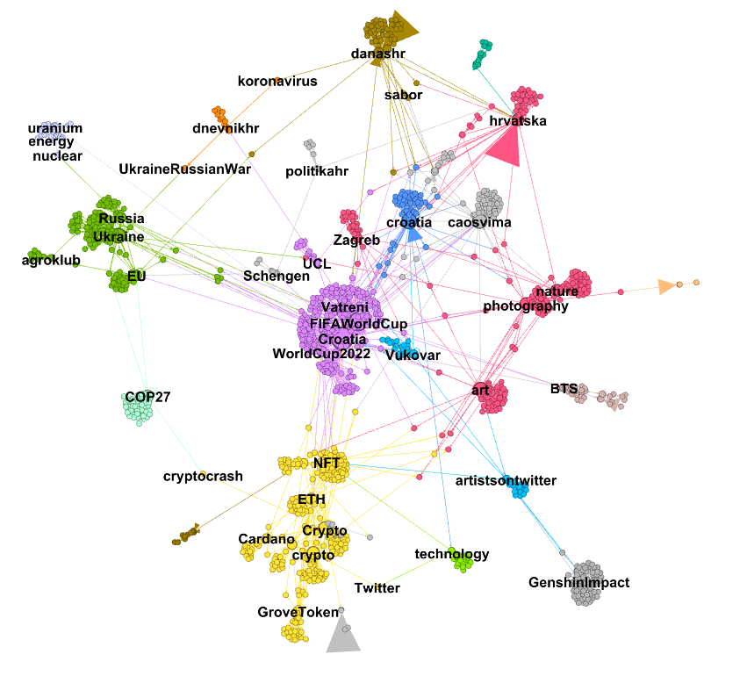
Notes:
Predstavlja se dva pografa koji pokazuju raširenost informacija kroz mrežu gdje svaki čvor predstavlja korisnika, a svaka veza predstavlja dijeljenje hashtaga između dvaju korisnika.
Veličine čvorova predstavljaju količinu korisnikovih ulaznih veza, tj. broj korisnika koji su podijelili informaciju promatranog čvora.
Korisnici su obojani po njihovom koeficijentu grupiranja. Koeficijent grupiranja grafa je mjera koja pokazuje koliko je veza potrebno ostvariti između jednog čvora i ostalih čvorova ne bi li se stvorio potpuni graf u kojem su svi čvorovi međusobno povezani. Veći koeficijent grupiranja znači da će čvorovi brže stvoriti potpuno povezani graf.
Primjećuje se kako čvorovi podgrafa „Vatreni” imaju različite koeficijente grupiranja koji su veći od 0, dok čvorovi podgrafa „crypto” imaju koeficijent grupiranja 0. Dodatno, korisnici unutar „crypto” mreže imaju puno veći broj izlaznih od ulaznih veza, što znači da njihove informacije nisu podijeljene kroz mrežu.
Možemo zaključiti da je letak „Vatreni” puno više puta prihvaćen i podijeljen od ostalih korisnika, dok je letak „crypto” jako malo prihvaćen i dijeljen unutar svoje mreže koja se sastoji samo od distributera letaka.

Slide 23
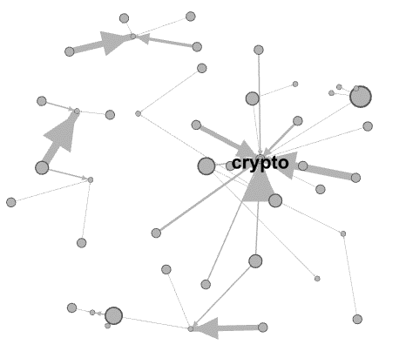
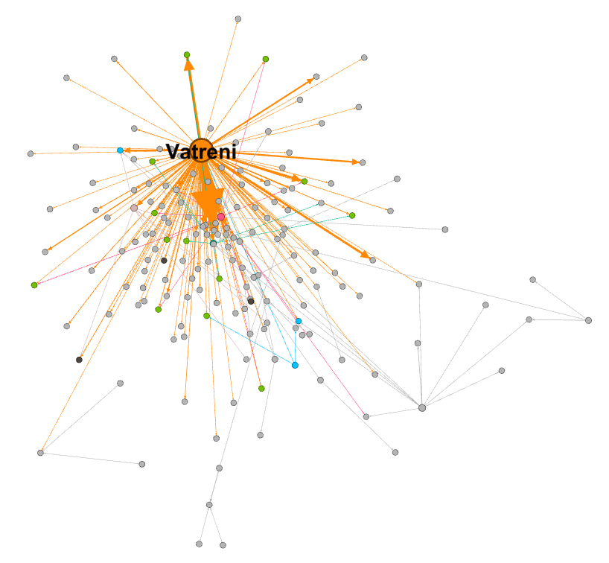
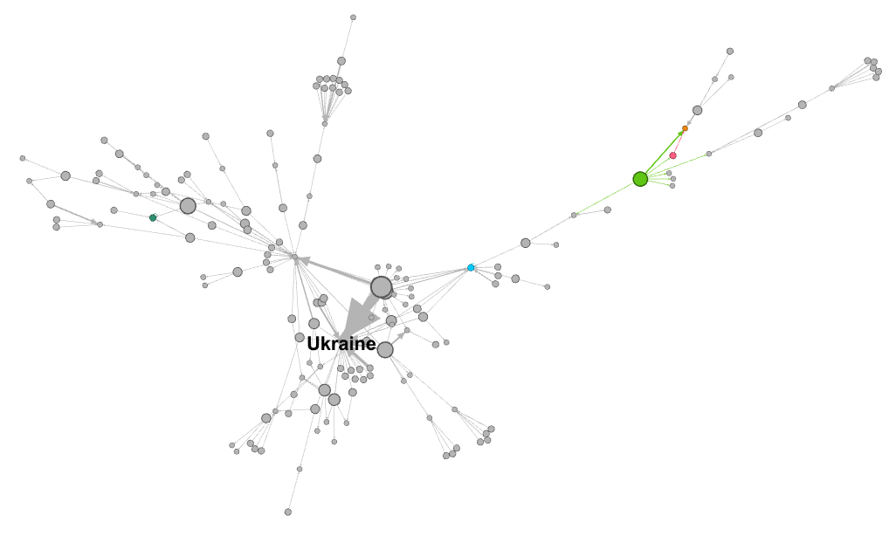
Notes:
Predstavlja se dva pografa koji pokazuju raširenost informacija kroz mrežu gdje svaki čvor predstavlja korisnika, a svaka veza predstavlja dijeljenje hashtaga između dvaju korisnika.
Veličine čvorova predstavljaju količinu korisnikovih ulaznih veza, tj. broj korisnika koji su podijelili informaciju promatranog čvora.
Korisnici su obojani po njihovom koeficijentu grupiranja. Koeficijent grupiranja grafa je mjera koja pokazuje koliko je veza potrebno ostvariti između jednog čvora i ostalih čvorova ne bi li se stvorio potpuni graf u kojem su svi čvorovi međusobno povezani. Veći koeficijent grupiranja znači da će čvorovi brže stvoriti potpuno povezani graf.
Primjećuje se kako čvorovi podgrafa „Vatreni” imaju različite koeficijente grupiranja koji su veći od 0, dok čvorovi podgrafa „crypto” imaju koeficijent grupiranja 0. Dodatno, korisnici unutar „crypto” mreže imaju puno veći broj izlaznih od ulaznih veza, što znači da njihove informacije nisu podijeljene kroz mrežu.
Možemo zaključiti da je letak „Vatreni” puno više puta prihvaćen i podijeljen od ostalih korisnika, dok je letak „crypto” jako malo prihvaćen i dijeljen unutar svoje mreže koja se sastoji samo od distributera letaka.

Slide 24
Zaključak
Širenje relevantnih informacija unutar skupine određeno je specifičnom strukturom grafa
Atributi koji utječu na strukturu: broj ulaznih veza, broj izlaznih veza i koeficijent grupiranja
Malen obujam podataka - rezultati mogu ovisiti o trenutnom trendu unutar mreže
Potrebno je nastaviti prikupljati podatke i mjeriti širenje informacija
Notes:
Zbog malenog obujma podataka, rezultati mogu uvelike ovisiti o trenutnom trendu unutar mreže. Potrebno je nastaviti prikupljati podatke i mjeriti širenje informacija kroz vrijeme kada nisu istaknuti globalni trendovi.
Zaključno, ovaj rad predstavlja metrike za identifikaciju široke publike i količine dijeljenja tweetova i na temelju njih spoznaje najraširenije i najzanimljivije sadržaje unutar prikupljene mreže.

Slide 25
Pitanja

Slide 26
Hvala
Andrea Hrelja
Fakultet informatike i digitalnih tehnologija
Sveučilište u Rijeci
Rijeka, 22.12.2022

